Slide 1


高级人工智能人才培养丛书
智能系统
刘鹏 总主编
刘河 杨艺 主编 覃焕昌 王海涛 副主编

Slide 2


高级人工智能人才培养丛书
第四章 执行系统
4.1 执行系统概述
4.2 组件化
4.3 智能流程管理
4.4 信息加工
4.5 案例：汽车制造执行系统
习题
of
31

Slide 3
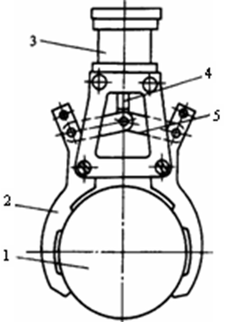
4.1 执行系统概述
第四章 执行系统
1．执行系统的概念
百度百科对执行系统的解释是：它是利用机械能来改变作业对象的性质、状态、形状或位置，或对作业对象进行检测、度量等，以进行生产或达到其他预定要求的装置，包括机械的执行机构和执行构件。执行系统通常处在机械系统的末端，直接与作业对象接触，是机械系统的主要输出系统。简言之，执行系统就是直接完成系统预期工作任务的部分，一般由执行构件、执行机构组成。
左图所示是液压连杆式夹持器
1.工件；2.手指；3.液压缸；4.油塞杆；5.连杆。
of
31

Slide 4
4.1 执行系统概述
第四章 执行系统
2．制造执行系统
制造执行系统（Manufacturing Execution Systems，简称MES）
的概念是由美国先进制造研究协会公司(Advanced Manufacturing Research，简称AMR)在1990年首次提出的，旨在加强物料需求计划（Material Requirements Planning，简称MRP）计划的执行功能，把MRP计划同车间作业现场控制，通过执行系统联系起来。这里的现场控制包括PLC程控器、数据采集器、条型码、各种计量及检测仪器、机械手等。
制造执行系统国际联合会（Manufacturing Execution System Association International，简称MESA）对MES所下的定义是：MES能通过信息传递，对从订单下达到产品完成的整个生产过程进行优化管理。当工厂发生实时事件时，MES能对此及时做出反应和报告，并用当前的准确数据对它们进行指导和处理。
of
31

Slide 5
4.1 执行系统简述
第四章 执行系统
2．制造执行系统
在产品从工单发出到成品完工的过程中，MES起到传递信息以优化生产活动并提升投资回报率的作用。
MES的作用主要体现在以下几个方面：
（1）质量管理
（2）过程管理
（3）维护管理
（4）产品跟踪呈现
（5）性能分析
（6）物料管理
of
31

Slide 6
高级人工智能人才培养丛书
第四章 执行系统
4.1 执行系统概述
4.2 组件化
4.3 智能流程管理
4.4 信息加工
4.5 案例：汽车制造执行系统
习题
of
31

Slide 7
4.2 组件化
第四章 执行系统
1．组件化的概念
百度百科给出的组件化定义是指解耦复杂系统时将多个功能模块拆分、重组的过程，有多种属性、状态反映其内部特性。组件化是一种高效的处理复杂应用系统，更好的明确功能模块作用的方式。
组件化思想是分治法的一种体现,就是把一个大的Project，变成若干个小的Module工程。
组件化前后对比
of
31

Slide 8
4.2 组件化
第四章 执行系统
2．组件化架构缘起
随着应用项目需求的增加和业务规模的增大，给现有的系统开发带来了很多烦恼。各种业务错综复杂的交织在一起，由于每个业务模块之间代码没有约束，使得代码边界模糊，代码冲突时有发生，更改一个小问题可能引起一些新的问题，牵一发而动全身。增加一个新的需求，需要瞻前顾后地熟悉了上下文代码后才敢动手，另外随着代码量的增加，软件编译时间也不在断增加，开发效率极度下降，在这样的背景下组件化的出现可以很好地解决以上烦恼。
组件化架构中，首先有一个主工程，主工程负责集成所有组件。每个组件都是一个单独的工程，创建不同的git私有仓库来管理。组件需要进行分类定义，即哪些是业务组件，哪些是基础组件。前者主要根据业务需求和应用场景来划分,比如一款电商应用由“搜索”,“订单”,“购物车”,“支付”等业务模块组成。后者主要为业务组件提供资源、网络、数据等服务。
of
31

Slide 9
4.2 组件化
第四章 执行系统
3．组件化架构案例
MES就是组件化架构应用的一个很好的例子。组件化MES的核心思想就是将行业特征、生产控制过程、业务管理过程及应用软件的构成，进行体系分解，然后再通过组件的不同组合，装配出满足企业多样性需求的应用软件。
组件化MES层次架构
of
31

Slide 10
高级人工智能人才培养丛书
第四章 执行系统
4.1 执行系统简述
4.2 组件化
4.3 智能流程管理
4.4 信息加工
4.5 案例：汽车制造执行系统
习题
of
31

Slide 11
4.3 智能流程管理
第四章 执行系统
1．智能化流程管理内涵
智能化的流程管理是传统业务流程管理（business process management，简称BPM）与商务智能（business intelligence，简称BI）、业务活动监控（business activity monitoring，简称BAM）、复杂事件处理（complexevent processing，简称CEP）、6σ等流程管理技术的有机结合。在对业务流程运行数据全面分析的基础上，帮助企业深入洞察流程运行情况，为各个层次的业务人员提供智能化的决策支持，最终实现对业务流程的不断优化以提高企业运行效率和服务质量，从而增强企业核心竞争力。
of
31

Slide 12
4.3 智能流程管理
第四章 执行系统
1．智能化流程管理内涵
智能化流程管理内涵包含以下几个方面：
（1）数据驱动的流程控制
（2）全生命周期流程管理智能化
全生命周期流程管理智能化
（3）全方位分析提供实时决策支持
of
31

Slide 13
4.3 智能流程管理
第四章 执行系统
2．智能化流程管理功能
总体来讲，智能化流程管理功能主要涉及流程分析、流程监控、流程优化、流程预测和推荐。
（1）多角度、多层次流程分析
（2）流程异常风险监控
（3）全面流程优化
（4）流程预测与智能推荐
of
31

Slide 14
4.3 智能流程管理
第四章 执行系统
3．发展动态
随着大数据、云计算、物联网等新技术的发展应用，企业流程应用数据分析能力显著提升，数据价值进一步得到开发利用，流程管理也正朝着更加智能、实时、灵活快捷的方向发展。
中国移动（CMCC）采用分布式云存储集成不同结构海量业务数据，利用Hadoop架构构建大数据分析平台，利用时序分析模型挖掘历史规律，预测企业运营的关键指标。通过关联算法和社会网络分析挖掘用户的社交行为和喜好，从而有针对性的向用户推荐合适的产品。
华为公司和天猫商城合作，利用大数据分析，成功推出C2B（consumer to business）定制手机，改变了传统手机制造流程，实现了智能化的流程管理。
中国人寿保险公司使用大数据分析和移动商务技术实现智能化的车险理赔流程，大幅提高了理赔的效率和服务质量。
of
31

Slide 15
高级人工智能人才培养丛书
第四章 执行系统
4.1 执行系统简述
4.2 组件化
4.3 智能流程管理
4.4 信息加工
4.5 案例：汽车制造执行系统
习题
of
31

Slide 16
4.4 信息加工
第四章 执行系统
1．基础知识
在计算机科学技术中，信息加工是对收集来的信息进行去伪存真、去粗取精、由表及里、由此及彼的加工过程。它是在原始信息的基础上，生产出高价值含量、方便用户利用的二次信息的活动过程。
广义地讲，信息加工泛指将收集到的原始信息按照一定的程序和方法进行分类、分析、整理、编制、存储、融合等处理过程，旨在产生新的用以指导决策的有效信息或知识。
狭义地讲，信息加工理论是认知心理学的主要基础理论。信息加工理论研究人如何注意和选择信息，对信息的认识和存储，利用信息进行决策以及指导外部行为等。借助计算机科学、语言学和信息论的概念，将人脑与计算机进行类比，用计算机处理信息的过程模拟并说明人类学习和人脑加工外界信息的过程。
of
31

Slide 17
4.4 信息加工
第四章 执行系统
1．基础知识
信息加工的基本内容包括以下几个方面：
（1）信息的筛选和判别
（2）信息的分类和排序
（3）信息的计算和研究
（4）信息的著录和标引
（5）信息的编目和组织
of
31

Slide 18
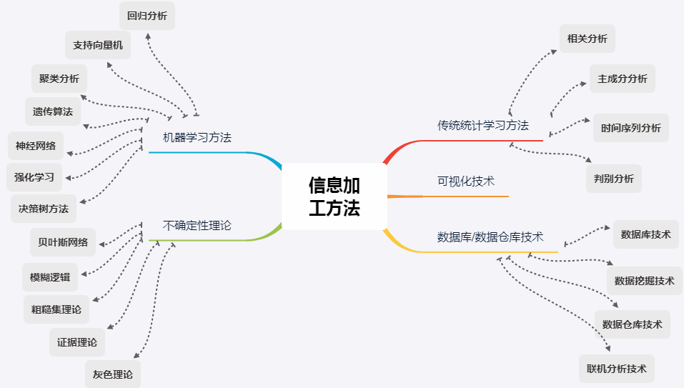
4.4 信息加工
第四章 执行系统
2．基本方法
针对不同的处理目标，支持信息加工的方法很多，概括起来可分为五大类：传统统计学习方法、机器学习方法、不确定性理论、可视化技术和数据库/数据仓库技术。
信息加工方法
of
31

Slide 19
4.4 信息加工
第四章 执行系统
2．基本方法
比如用相关分析方法分析每日广告曝光量和费用成本的数据，找出这两组数据之间的关系，并对这种关系进度度量。通过时间序列分析可以得到电商销售额随季节变化和周期性波动的一般规律。
比如围棋比赛中打败李世石的AlphaGo就是首先利用大量（3千万）棋谱训练深度卷积神经网络得到高手落子概率分布，再通过左右互博每次产生上万棋谱，利用强化学习寻找赢棋走法，再结合蒙特卡罗算法实现走一步看五步（N 步）的可能。
比如在军事领域中，不确定性理论的应用可以较好地解决由于伪装、隐蔽、欺骗和干扰等技术手段使得目标识别准确度低下的问题。

Slide 20

4.4 信息加工
第四章 执行系统
2．基本方法
比如一种称为标签云（Word Clouds或Tag Clouds）的典型的文本可视化技术。它将关键词根据词频或其他规则进行排序，按照一定规律进行布局排列，用大小、颜色、字体等图形属性对关键词进行重要性的可视化。
文本可视化——标签云
of
31

Slide 21
4.4 信息加工
第四章 执行系统
3．一般流程
信息加工的一般流程如下图所示。首先需要收集原始信息，然后确立信息加工的目标，接下来就对收集的初始、孤立、零乱的原始信息进行判别、筛选、分类、排序、分析、再造等处理，最后评估加工是否满足目标，若未满足，就根据目标再加工修改，直到满意输出。
信息加工一般流程
of
31

Slide 22
4.4 信息加工
第四章 执行系统
3．一般流程
以运动会比赛为例说明各参赛队比赛成绩加工的工作流程：
运动会比赛信息加工流程
of
31

Slide 23
高级人工智能人才培养丛书
第四章 执行系统
4.1 执行系统简述
4.2 组件化
4.3 智能流程管理
4.4 信息加工
4.5 案例：汽车制造执行系统
习题
of
31

Slide 24
4.5 案例：汽车制造执行系统
第四章 执行系统
汽车MES是基于汽车生产的业务流程与需求，采用准时制（Just In Time，简称JIT）思想，经过长期的发展与实践而形成的一个与生产线密切相关的生产执行系统。以生产制造为功能主线，物流配套和质量管理为业务支撑，主要包括生产计划、生产控制、物料计划、现场物流和质量管理五大业务功能。
of
31

Slide 25
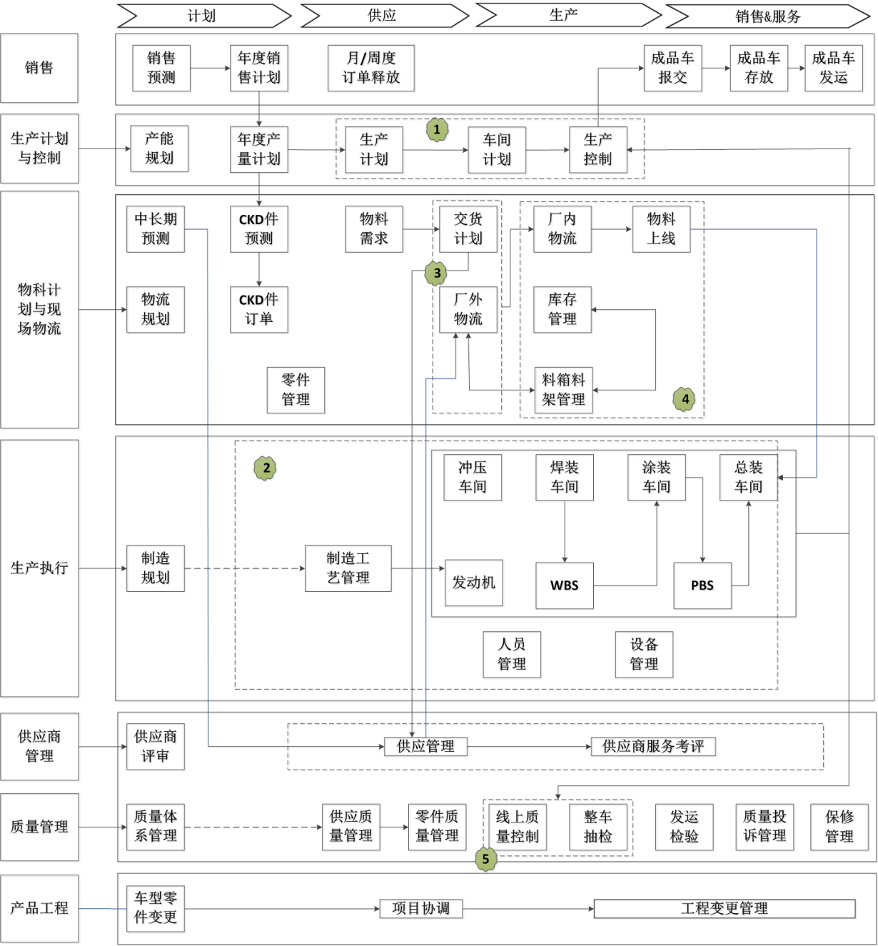
4.5 案例：汽车制造执行系统
第四章 执行系统
（1）MES的生产计划管理模块主要负责接收ERP系统生成的生产投入计划，由计划部门根据顺序计划和生产实际完成情况，对接收的顺序计划重新赋予生产时间，形成车间生产计划。
（2）在生产计划产生后，MES依次为每个车身分配车辆识别代码（VIN），并根据VIN为每张订单打印识别条码，在整车生产流程卡上粘贴该条码，用来跟踪车辆的实际位置和生产进程。
of
31

Slide 26
4.5 案例：汽车制造执行系统
第四章 执行系统
汽车制造数据采集点位图
of
31

Slide 27
4.5 案例：汽车制造执行系统
第四章 执行系统
（3）整车制造的精益物料计划是根据JIT与零库存的生产理念，实现焊装、涂装、分装和总装不同生产流转过程中的在制品库存协同与零库存趋向，以确保生产物料满足整车制造的要求。
（4）在整个生产过程中，MES会根据各个车间各生产线零件消耗情况与线边的零件库存情况进行需求分析，当发现库存不足时，MES会指示零件配送人员进行精益备件和配送。
（5）整车质量管理是在生产过程中按照工艺流程进行质量检测和控制管理，采集并分析质量缺陷数据。MES的质量管理主要是在流水线上设立报交点，根据工艺要求由质保人员进行车辆检测和报交。
of
31

Slide 28
4.5 案例：汽车制造执行系统
第四章 执行系统
整车质量检查项目
在生产过程中一旦发现质量问题，质量安灯系统可对流水线传输系统进行控制，等待质量响应。当车辆将要越过该工位时，停止流水线输送，直到质量问题解决，流水线重新开始运作。下线的成品车还要经过整车抽检业务进行感知质量、外形质量和功能质量等评分。除此之外，在整车发动机舱盖上将粘贴整车零部件信息、VIN码和订单识别号，用于后续质量追溯。
of
31

Slide 29
高级人工智能人才培养丛书
第四章 执行系统
4.1 执行系统简述
4.2 组件化
4.3 智能流程管理
4.4 信息加工
4.5 案例：汽车制造执行系统
习题
of
31

Slide 30
习题：
1．什么是执行系统？
2．简述制造执行系统MES的概念。
3．简述组件化思想。
4．简述智能化流程管理的内涵。
5．智能化流程管理功能有哪些？
6．信息加工的基本方法有哪几大类？
7．简述信息加工的一般流程。

Slide 31





大学生如何提高实战能力，高薪就业？
学到真本事
省钱、省时间!
学习大数据、人工智能、云计算的不二之选
在线学习、在线动手做实验
学习云创大数据大量实际项目
获取云创工程师认证、工信部认证、国际认证
大数据能力分析、工作匹配、智能推荐
学到真本事，走遍天下都不怕！
云创大学网站
https://edu.cstor.cn/
云创大学微信公众号

Slide 32
















运用大数据，精彩你生活
微信公众号推荐
免费大数据APP推荐
刘鹏看未来
云创大数据
我的PM2.5
同声译
智能硬件大数据免费托管平台
环境大数据开放平台

Slide 33































完善的课程体系：大数据方向、人工智能方向。
面向理论与实践，分为本科院校、专科院校、高职院校。

Slide 34

感谢聆听

